Slide 1

第20讲
8乘8点阵

Slide 2
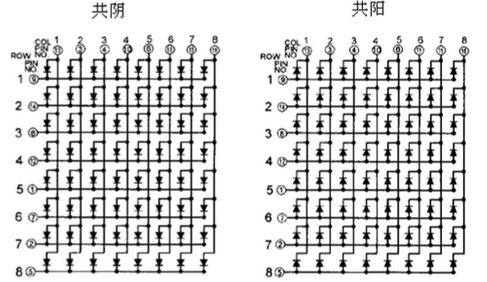
8*8点阵介绍
8X8点阵共由64个发光二极管组成，且每个发光二极管是放置在行线和列线的交叉点上。引号脚识别：点阵模块4条边，有一边上有丝印，且中间向下有塑料突起；插针向下放置，丝印面向自己，左起为1号脚，逆时针排列。

Slide 3
MAX7219介绍
MAX7219/MAX7221是一种集成化的串行输入/输出共阴极显示驱动器,它连接微处理器与8位数字的8段数字LED显示，也可以连接条线图显示器或者64个独立的LED。其上包括一个片上的B型BCD编码器、多路扫描回路，段字驱动器，而且还有一个8*8的静态RAM用来存储每一个数据。只有一个外部寄存器用来设置各个LED的段电流。
MAX7219和单片计算机连接有三条引线（DIN、CLK、LOAD）采用16位数据串行移位接收方式。即单片机将16位二进制数逐位发送到DIN端,在CLK上升沿到来前准备就绪，CLK的每个上升沿将一位数据移入MAX7219内移位寄存器，当16位数据移入完，在LOAD引脚信号上升沿将16位数据装入MAX7219内的相应位置，MAX7219内部硬件动态扫描显示控制电路作用下实现动态显示。

Slide 4
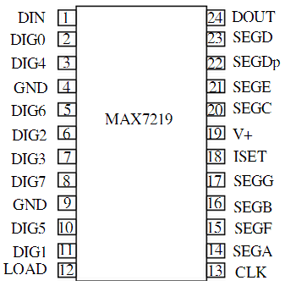
MAX7219引脚说明
MAX7219为24引脚芯片，引脚排列如右所示，各引脚功能如下：
DIN：串行数据输入端；
DIG0～DIG7：LED位线；
LOAD/CS：数据装载信号输入端；
SEGA～SEGG，SEGDp：段码输出端；
ISET：硬件亮度调节端；
DOUT：串行数据输出端；
CLK：移位脉冲输入端；
V+：正电源；
GND：地

Slide 5
串行数据格式
16 位地址/数据移位寄存器接收串行数据，实现串/并变换。16 位数据含义如下：
D7～D0：写入内部RAM 和功能寄存器的数据；
D8～D11：内部RAM 和功能寄存器地址；
D12～D15：无定义。
地址译码器是一个4～16 线译码器，用于选择数据存放单元，在LOAD 信号作用下将接收数据送入指定单元；八字节双端口静态存储器存放接收数据和提供动态显示数据；B 译码和不译码电路对RAM 数据进行BCD 译码或直接送显示；段码电流参考电路、亮度脉冲产生调制器实现对显示器的亮度控制，段码电流参考电路由硬件调节显示器亮度；动态扫描控制器实现由硬件控制动态扫描显示。LED 段/位驱动器提供显示器的一段和一位点亮时
的电流。

Slide 6
可寻址的数据寄存器和控制寄存器
（1）内部RAM 地址01～08H 分别对应于DIG0～DIG7。
（2）译码方式寄存器（地址09H）：该寄存器的8 位二进制数的各位分别控制8 个LED 显示器的译码方式。当高电平时，选择BCD-B 译码模式，当低电平时选择不译码模式（即送来数据为字型码）。
（3）亮度寄存器（地址0AH）：亮度可以用硬件和软件两种方法调节。亮度寄存器中的D0～D3位可以控制LED 显示器的亮度。
（4）扫描界限寄存器（地址0BH）：该寄存器中D0～D3 位数据设定值为0～7H，设定值表示显示器动态扫描个数位1～8。
（5）停机寄存器（地址0CH）：当D0=0 时，MAX721 处于停机状态；当D0=1 时，处于正常工作状态。
（6）显示测试寄存器（地址0FH）：当D0=0时，MAX7219 按设定模式正常工作；D0=1 时，处于测试状态。在该状态下，不管MAX7219 处于什么模式，全部LED 将按最大亮度显示。

Slide 7
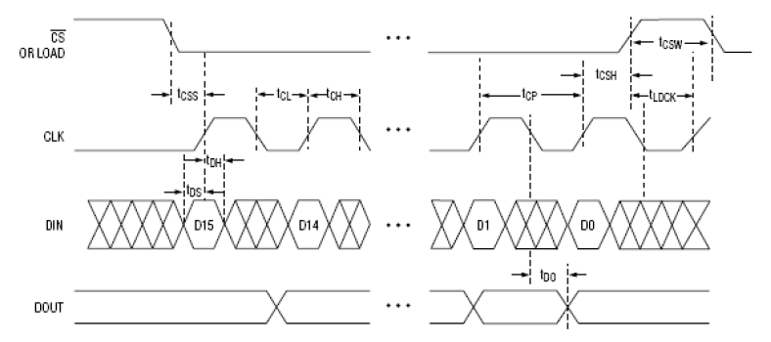
时序图

Slide 8
写入一个字节
//--------------------------------------------
//功能：向MAX7219(U3)写入字节
//入口参数：DATA
//出口参数：无
//说明：
void Write_Max7219_byte(uchar DATA)
{
uchar i;
Max7219_pinCS=0;
for(i=8;i>=1;i--)
{
Max7219_pinCLK=0;
Max7219_pinDIN=DATA&0x80;
DATA=DATA<<1;
Max7219_pinCLK=1;
}
}

Slide 9
写入数据
//-------------------------------------------
//功能：向MAX7219写入数据
//入口参数：address、dat
//出口参数：无
//说明：
void Write_Max7219(uchar address,uchar dat)
{
Max7219_pinCS=0;
Write_Max7219_byte(address); //写入地址，即数码管编号
Write_Max7219_byte(dat); //写入数据，即数码管显示数字
Max7219_pinCS=1;
}

Slide 10
初始化
void Init_MAX7219(void)
{
Write_Max7219(0x09, 0x00); //译码方式：不译码
Write_Max7219(0x0a, 0x03); //亮度
Write_Max7219(0x0b, 0x07); //扫描界限；8个数码管显示
Write_Max7219(0x0c, 0x01); //掉电模式：0，普通模式：1
Write_Max7219(0x0f, 0x00); //显示测试：1；测试结束，正常显示：0
}

